Slide 1
Polnische Erfindungen
"Kennst du die universale Sprache der Wissenschaft und die kreative Sprache der Kunst?”
Das 5. Treffen in Pleven
Bulgarien 21.-26.02.2022 - C5
[kɔmunikaˈt͡si̯oːn]

Slide 2
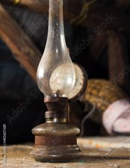
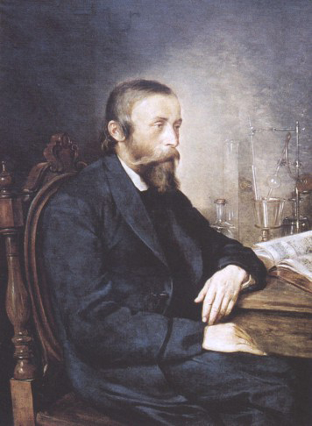
Petroleumlampe
Die Petroleumlampe ist eine sehr wichtige Erfindung in der Geschichte der Menschheit. Sie wurde von Ignacy Łukasiewicz 1853 in Lwow erfunden. Diese Entdeckung hatte einen direkten Einfluss auf die Entwicklung der Menschheit. Sie wird bis heute z.B. beim Camping benutzt.
PETROLEUM
LAMPE HEUTE​

Slide 3
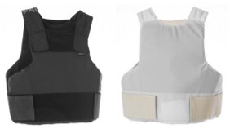
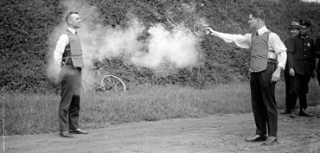
Kugelsichere Weste
Jan Szczepanik und Kazimierz Żegleń haben die kugelsichere Weste endekt. Seit dieser Zeit war Jan Szczepanik sehr berühmt auf der ganzen Welt. In Jahr 1902 hat diese Erfindung sehr geholfen. Der Spanische König Alfonso XII wurde vor dem Sterben dank der Weste geschützt.
Jetzt kann die Weste weiterhin das Leben retten.
MODERNE
WESTEN

Slide 4
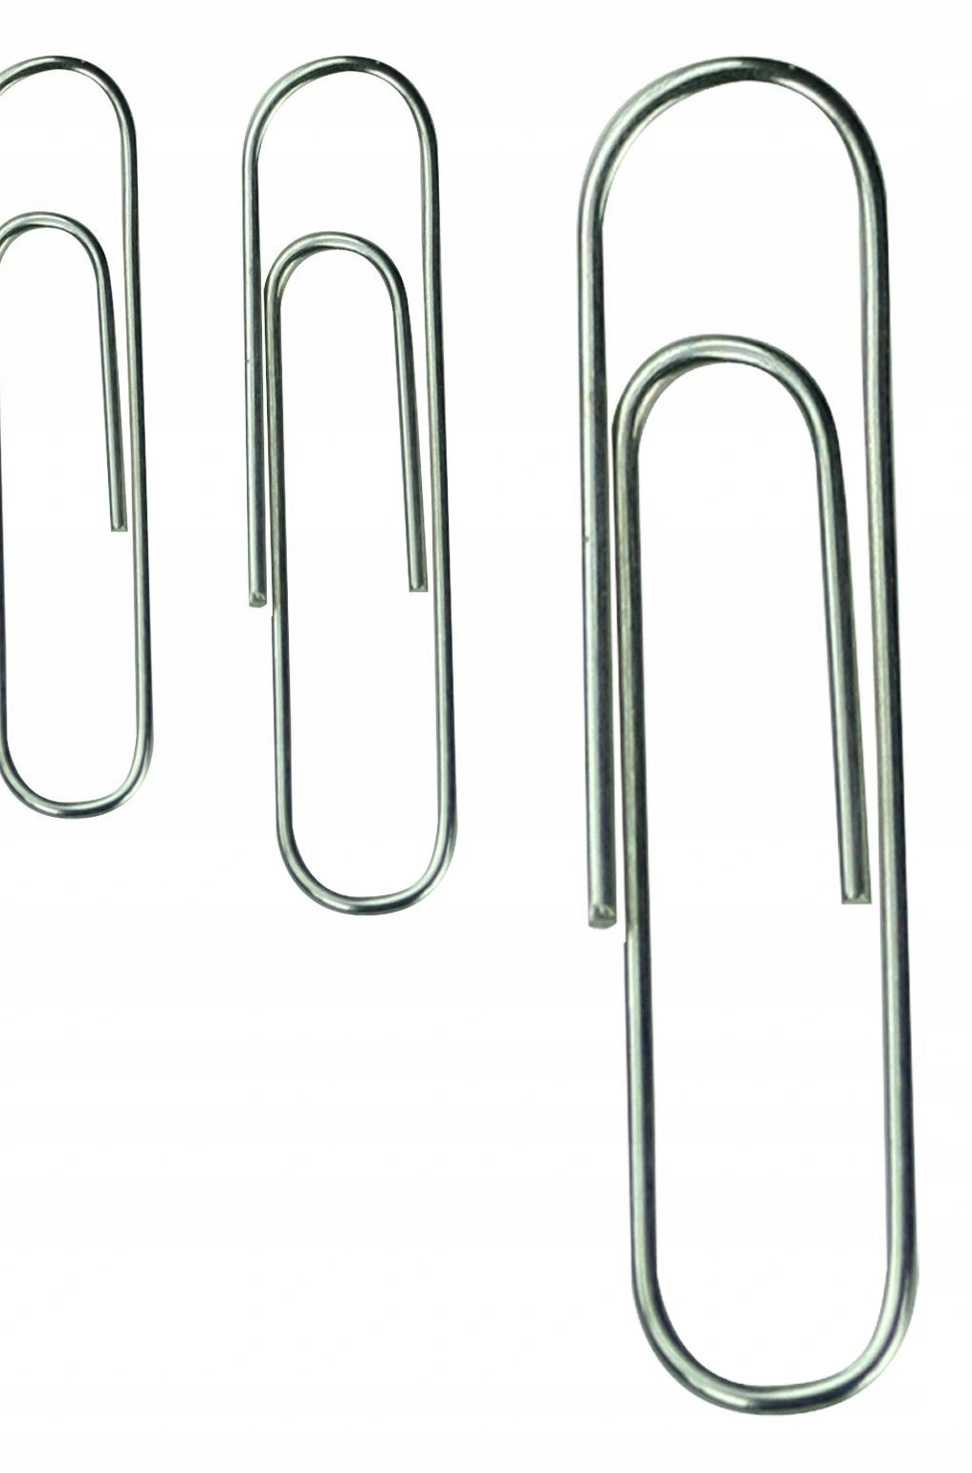
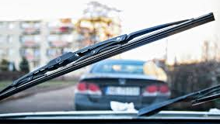
Büroklammer und Scheibenwischer
Józef Hofmann ist ein polnischer Erfinder, der die bekannte Büroklammer und Autowischer erfunden hat.
Die ersten Autoscheibenwischer entstanden um 1903.
Die Aufgabe der Scheibenwischer ist es, während der
Fahrt Regen, Schnee und Hagel von der Windschutzscheibe zu wischen.
Hofmann war auch ein berühmter Pianist. Der Violinschlüssel war die Inspiration für die Erfindung der Büroklammer.

Slide 5
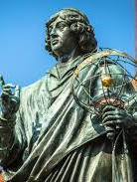
die Entdeckung von MikoŁaj Kopernik
SONNENSYSTEM
1543 bewies Nikolaus Kopernikus, dass die Erde nicht flach ist und sich um die Sonne dreht . Es war eine große astronomische Entdeckung.

Slide 6
Vielen dank für eure aufmerksamkeit!
Die Unterstützung der Europäischen Kommission bei der Erstellung dieser Veröffentlichung stellt keine Billigung des Inhalts dar, der nur die Ansichten der Autoren widerspiegelt, und die Kommission kann nicht für die Verwendung der darin enthaltenen Informationen verantwortlich gemacht werden.

Slide 7
https://ciekawostkihistoryczne.pl/2020/05/26/10-najwiekszych-polskich-wynalazkow-czy-znasz-je-wszystkie/
https://pl.wikipedia.org/wiki/Lampa_naftowa
https://pl.wikipedia.org/wiki/Kamizelka_kuloodporna
Google-Grafik
Quellen

